Slide 1
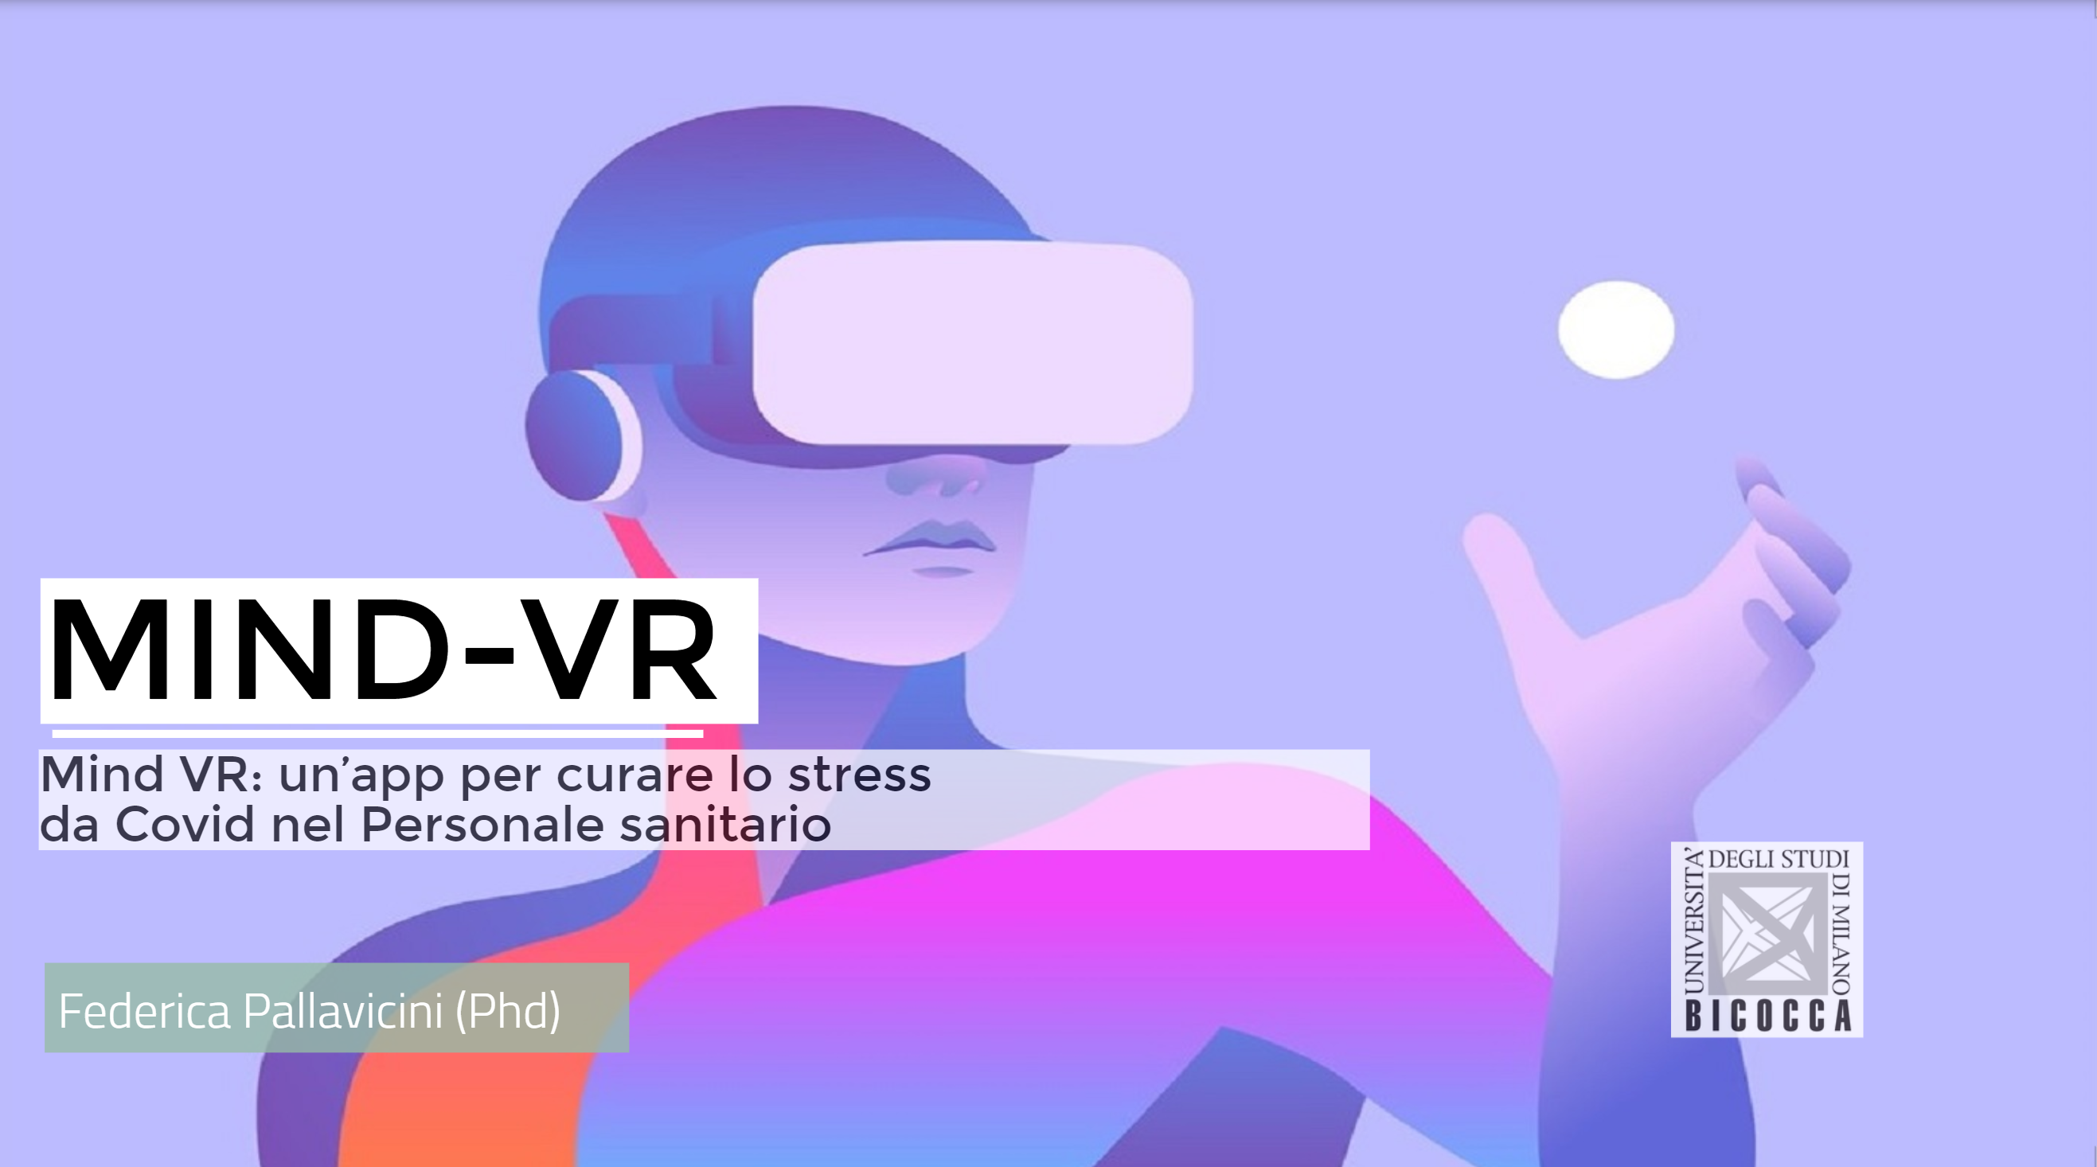

Slide 2
MIND-VR: il progetto sperimentale
OBIETTIVI
AZIONI
RISULTATI ATTESI
FASE 1:
SURVEY RESEARCH
Design delle esperienze virtuali (contenuto psicoeducativo e game di rilassamento)
Raccolta dei bisogni della potenziale utenza tramite ricerca bibliografica e di
benchmark, e somministrazione questionari e test
Creazione di una «gerarchia» di bisogni espressi dal campione; confronto con letteratura e mercato; sviluppo di prototipo.
FASE 2:
CASE STUDY
Sviluppo dei mock up dei contenuti virtuali e testing della loro usabilità
Visione da parte del personale sanitario e di partecipanti della popolazione generale del mock-up del prodotto e valutazione dell’usabilità tramite test e questionari
Percentuale di partecipanti che ritiene il prodotto usabile
FASE 3:
VERO ESPERIMENTO
Verifica dell’efficacia dei contenuti virtuali finali di psicoeducazione attraverso una valutazione comparativa
Visione da parte del personale sanitario del prototipo del prodotto e valutazione dei contenuti di realtà virtuale vs. presentazione powerpoint sull’apprendimento di nozioni su ansia e stress, tramite questionari e test.
Livello di apprendimento dei contenuti psicoeducativi e punteggi di ansia prima e dopo la seduta sperimentale
FASE 4:
RANDOMIZED CONTROLLED
TRIAL
Testing del protocollo sperimentale bassato sull’uso dei contenuti di realtà virtuale sviluppati (psicoeducazione + rilassamento)
Applicazione del protocollo definitivo con 3 sessioni sperimentali, a giorni alterni, nell’arco di una settimana, e valutazione dell’efficacia tramite questionari e test
Confronto dei punteggi di apprendimento e di ansia prima vs. dopo la procedura sperimentale e gruppo sperimentale vs. gruppo di controllo

Slide 3
MIND-VR: il progetto sperimentale
OBIETTIVI
AZIONI
RISULTATI ATTESI
FASE 2:
CASE STUDY
Sviluppo dei mock up dei contenuti virtuali e testing della loro usabilità
Visione da parte del personale sanitario e di partecipanti della popolazione generale del mock-up del prodotto e valutazione dell’usabilità tramite test e questionari
Percentuale di partecipanti che ritiene il prodotto usabile

Slide 4
MIND-VR: il progetto sperimentale
OBIETTIVI
AZIONI
RISULTATI ATTESI
FASE 2:
CASE STUDY
Sviluppo dei mock up dei contenuti virtuali e testing della loro usabilità
Visione da parte del personale sanitario e di partecipanti della popolazione generale del mock-up del prodotto e valutazione dell’usabilità tramite test e questionari
Percentuale di partecipanti che ritiene il prodotto usabile
PROS
Ambientazione (colori, suoni, silenzio, senso di pace)
Percezione di apprendimento
Semplicità del contenuto
Effetto positivo soggettivo su stress e livelli d’ansia dopo il primo utilizzo
Percezione immersiva, ma non troppo
Interesse a riprovare il contenuto
CONS
Effetto novità della VR che distrae dai contenuti
Partecipazione passiva
Ambiente poco realistico (ma un’immersività maggiore spaventa)

Slide 5
MIND-VR: il progetto sperimentale
OBIETTIVI
AZIONI
RISULTATI ATTESI
FASE 3:
VERO ESPERIMENTO
Verifica dell’efficacia dei contenuti virtuali finali di psicoeducazione attraverso una valutazione comparativa
Visione da parte del personale sanitario del prototipo del prodotto e valutazione dei contenuti di realtà virtuale vs. presentazione powerpoint sull’apprendimento di nozioni su ansia e stress, tramite questionari e test.
Livello di apprendimento dei contenuti psicoeducativi e punteggi di ansia prima e dopo la seduta sperimentale
*

Slide 6
MIND-VR: il progetto sperimentale
OBIETTIVI
AZIONI
RISULTATI ATTESI
FASE 3:
VERO ESPERIMENTO
Verifica dell’efficacia dei contenuti virtuali finali di psicoeducazione attraverso una valutazione comparativa
Visione da parte del personale sanitario del prototipo del prodotto e valutazione dei contenuti di realtà virtuale vs. presentazione powerpoint sull’apprendimento di nozioni su ansia e stress, tramite questionari e test.
Livello di apprendimento dei contenuti psicoeducativi e punteggi di ansia prima e dopo la seduta sperimentale
*
*

